Slide 1
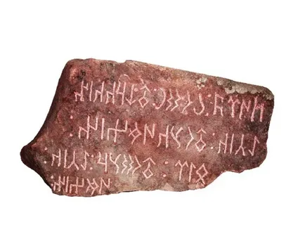
Kultegin bitigtoshi matnidagi so`z yasovchi affikslar.

Slide 2
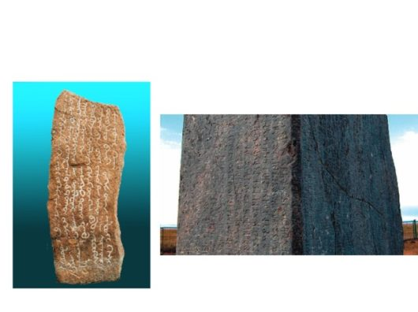

Slide 3
Kultegin bitiktoshi - marmar bitiktosh, turkiy yozuv yodgorligi. El-tarish xoqonning oʻgʻli Kultegin sharafiga quyilgan (732 yil 14 avgust). Ulan Batordan 400 km jan.da, Qorabalgʻa-sun shahrining harobalaridan taxminan 40 km shim.dajoylashgan. Boʻyi 3 m 15 sm, eni 1 m 24 sm, qalinligi 41 sm. Kultegin bitiktoshining marmar taxta ustuni oʻrtasiga 5 burchaqli qalqon shaklida, balandligi 64 sm, kengligi 40 sm li lavha oʻrnatilgan. Lav-haning yuz tomoniga arhar surati tas-virlangan xoqonlik tamgʻasi vaqsh qilingan, orqa tomoniga xitoycha qilib bitiktoshning oʻrvatilish tari-xi yozilgan.

Slide 4
Kultegin bitiktoshi 84 satrdan iborat: 40 satr yuz tomoniga, 13 satrdan 26 satr ikki yon tomoniga, 14 satr orqa tomoniga, 4 satr toshning taroshlangan 4 qirrasiga yozilgan. Bitiktoshdagi barcha voqealar Kulteginning akasi Bilga xoqon tilidan hikoya qilinadi. Bi-tikni esa Kulteginning jiyani Yoʻllugʻ tegin yozgan. Ushbu bitikda Bilga xo-qon ogʻa-inilariga, qarindosh-urugʻla9-K-9839130KULTEPAriga, xalqqa murojaat qilgan. Xoqonning murojaatidan maqsadi — hoki-miyatni mustahkamlash, oʻzaro urush-janjallarga chek qoʻyish, ittifoq boʻlib yashashga chaqirish boʻlgan.

Slide 5
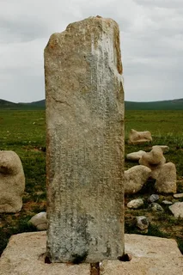
Kultegin bitiktoshini Bilgaxoqon bitiktoshi bilan birga 1889-yil N. M. Yad-rinsev Moʻgʻulistonning Kosho Saydam vodiysida Koʻkshin-Ur-xun daryosi boʻyidan topgan. Dastlab bi-tiktoshni hech kim oʻqiy olmagan. Uni Urxun yozuvini oʻrganib chiqqanidan soʻng, daniyalik olim V. Tomsen 1893-yil oʻqishga muvaffaq boʻlgan. Yodgorlik matni nemis, fransuz, dan, ingliz, rus tillariga tarjima qilingan, turk va oʻzbek tillarida tavsif etilgan.

